Slide 1
Línea de atención integral en salud mental SURA
“Todos los derechos reservados. El presente documento, su diseño y contenido técnico, es para uso exclusivo de los usuarios/clientes de Sura., razón por la cual se encuentra prohibido cualquier uso diferente, así como su comercialización, reproducción y transmisión sin el permiso previo y escrito de la misma. © Propiedad Intelectual de Seguros de Vida ​Suramericana S.A., ARL SURA, (Septiembre) de (2025).”

Slide 2
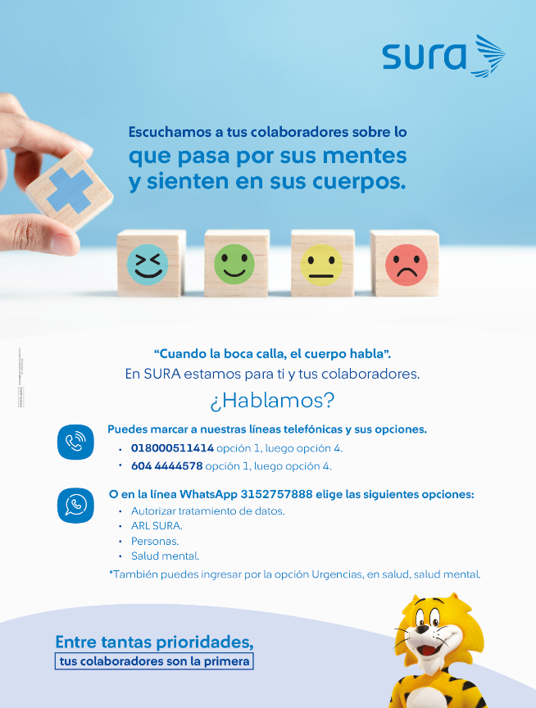


Propósito
Una estrategia de acompañamiento en salud mental para los clientes personas y empresas que, desde la atención pertinente y diferencial, promueve y potencia factores protectores, identifica factores de riesgo y brinda atención a las personas en eventos asociados a su salud mental.
A través de espacios conversacionales y formativos que faciliten la contención emocional, la educación en torno a la gestión y el tránsito de emociones y el desarrollo de capacidades para enfrentar los desafíos de la cotidianidad.
“Todos los derechos reservados. El presente documento, su diseño y contenido técnico, es para uso exclusivo de los usuarios/clientes de Sura., razón por la cual se encuentra prohibido cualquier uso diferente, así como su comercialización, reproducción y transmisión sin el permiso previo y escrito de la misma. © Propiedad Intelectual de Seguros de Vida ​Suramericana S.A., ARL SURA, (Septiembre) de (2025).”

Slide 3
¿Cuál es su alcance?
Tiene como alcance la cobertura de todos las personas y empresas afiliadas a la ARL SURA, sin importar ubicación geográfica, también presta servicio a otros aseguradores (EPS, Salud Voluntarios y Vida).
Está diseñada bajo el modelo de acompañamientos de corta duración en primeros auxilios psicológicos y otras temáticas que permitan la gestión de la salud mental.
Se realizan espacios de conversación con el trabajador y de acuerdo con el criterio del profesional pueden ser de 1 hasta 3 atenciones.

Slide 4
¿Cómo se puede acceder?
Canales
Líneas telefónica Nacional :
018000511414, opción 1 y luego opción 4
604-444-45-78, opción 1 y luego opción 4
Línea WhatsApp:
3152757888, digita en orden las siguientes opciones:
Autorización tratamiento de Datos
ARL SURA
Personas
Salud mental
También puede ingresar por la opción Urgencias en salud mental
“Todos los derechos reservados. El presente documento, su diseño y contenido técnico, es para uso exclusivo de los usuarios/clientes de Sura., razón por la cual se encuentra prohibido cualquier uso diferente, así como su comercialización, reproducción y transmisión sin el permiso previo y escrito de la misma. © Propiedad Intelectual de Seguros de Vida ​Suramericana S.A., ARL SURA, (Septiembre) de (2025).”

Slide 5
¿Cómo funciona este servicio?
El servicio opera las 24 horas del día, 7 días a la semana. Existe un APH que da respuesta ante situaciones en las que la vida o la integridad de las personas puedan estar en peligro, así mismo los usuarios pueden autoagendarse eligiendo la opción que mas se ajuste a su disponibilidad.
El servicio tiene cobertura para afiliados a la ARL SURA, no se incluye al grupo familiar del trabajador.
El acompañamiento esta hoy focalizado hacia acciones de promoción y prevención a través de temáticas que permitan la gestión de la salud mental, por lo tanto no es un proceso psicoterapéutico.
La línea de atención en salud mental acompaña el momento de la crisis, hace la contención emocional y la activación y/o derivación de acuerdo al protocolo.

Slide 6
¿Qué situaciones se atienden en la línea?
Abordaje desde la promoción de la salud mental: actitud optimista, autovalía, confianza, consumo responsable, emociones, fortalezas y valores, gratitud, crianza humanizada, perdón, resiliencia, sana convivencia, sentido de vida, sexualidad integral.
Abordaje realizado desde la prevención de problemas y trastornos mentales: prevención de las violencias, ansiedad, burnout, depresión, duelo, ideación suicida.
Abordaje en momento de crisis emocional

Slide 7
Informes
Existen 3 tipos de informes:
1. Seguimiento mensual de la línea: Número de atenciones – Numero de
Usuarios. Motivos de consulta- Factores protectores – Factores de riesgo – Caracterización: algunos aspectos socieodemograficos
2. Informe Anual
3. Informe a empresas: Número de atenciones, cuando supera los 10 usuarios se puede dar información alrededor de los motivos de acompañamiento.

Slide 8
Perfil del equipo
La línea de atención en salud mental cuenta con un equipo interdisciplinario y opera desde prestación personas SURA.
El perfil de los profesionales son de base psicólogos, algunos con especialización en psicología clínica, en pareja, familia y en seguridad en el trabajo.
También cuentan con Profesionales en trabajo social y APH con formación en manejo de crisis emocional y en Primeros Auxilios psicológicos.

Slide 9

Normatividad aplicable
Decreto 0728 de 2025 / Artículo 2.2.4.13.7: Responsabilidades de las ARL. Dentro de las acciones de prevención de trastornos mentales deben disponer de un espacio de escucha, ayuda, soporte en crisis no presencial (teléfono, WhatsApp, redes sociales, otros), atendido por un equipo de profesionales de salud mental que brinden primeros auxilios psicológicos a los trabajadores. Tratándose de eventos agudos deben desarrollar programas de intervención en crisis.
Ley 2365 del 2024 Artículo 13: Garantías de protección. Las víctimas o terceros que conozcan del hecho de acoso sexual tendrán derecho (…) 2. Acudir a las Administradoras de Riesgos Laborales para recibir atención emocional y psicológica.
Resolución 2764 de 2022. Artículo 6 Parágrafo: (…) Se insta a las Administradoras de Riesgos Laborales a mantener un espacio de atención no presencial (teléfono, whatsapp, redes sociales, otros) de ayuda, intervención y/o soporte en crisis, atendido por un equipo de profesionales de la salud mental que brinden primeros auxilios psicológicos, a los trabajadores de diferentes sectores económicos para contribuir a la salud mental y bienestar de los trabajadores.
Resolución 2764 de 2022. Artículo 7°. Intervención de los Factores de Riesgo Psicosociales durante situaciones de emergencia sanitaria, ambientales y sociales. (…) Las Administradoras de Riesgos Laborales deben realizar las siguientes acciones: (…) 2. Deben implementar una línea telefónica de ayuda, intervención psicosocial y/o soporte en crisis no presencial, atendido por un equipo de profesionales de la salud mental que brindan un espacio de escucha, orientación y apoyo emocional y primeros auxilios psicológicos, a los trabajadores de diferentes sectores económicos. La línea telefónica de apoyo psicosocial, deberá estar disponible, por el tiempo que dure la situación de emergencia declarada por el Gobierno nacional.
“Todos los derechos reservados. El presente documento, su diseño y contenido técnico, es para uso exclusivo de los usuarios/clientes de Sura., razón por la cual se encuentra prohibido cualquier uso diferente, así como su comercialización, reproducción y transmisión sin el permiso previo y escrito de la misma. © Propiedad Intelectual de Seguros de Vida ​Suramericana S.A., ARL SURA, (Septiembre) de (2025).”

Slide 10










Ruta de Acceso y de atención
ARL SURA: Soluciones para personas y empresas
¿Confirma Urgencia en salud mental?
Sí
Valoración por psicología Urgente
Whatsapp
Direccionamiento a APH
Personas
¿Estas Pasado por situaciones que ponen en riesgo tu vida?
Sí
Salud Mental: Acompañamiento en salud mental
IVR
Salud Mental: Opción 1 y 4
No
Direccionamiento a APH
Registro de HC en PHC
No
Preguntas Validadoras de signos de alarma
Sí
No
Agendamiento con psicología
Da opciones de cita, horario y día
IPS Virtual
“Todos los derechos reservados. El presente documento, su diseño y contenido técnico, es para uso exclusivo de los usuarios/clientes de Sura., razón por la cual se encuentra prohibido cualquier uso diferente, así como su comercialización, reproducción y transmisión sin el permiso previo y escrito de la misma. © Propiedad Intelectual de Seguros de Vida ​Suramericana S.A., ARL SURA, (Septiembre) de (2025).”

Slide 11
Línea de atención integral en salud mental SURA

